Slide 1
Ресурсні властивості літосфери
11 клас

Slide 2
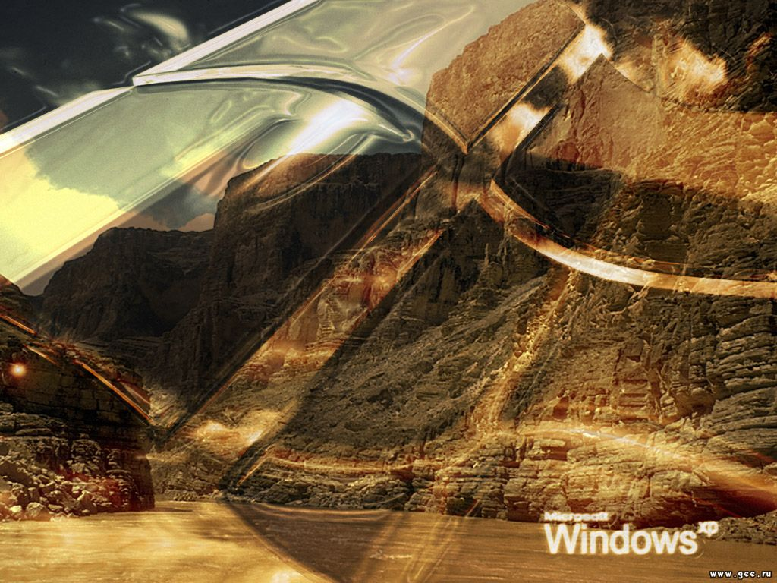
Гірські породи та закономірності їхнього поширення

Slide 3
Верхня частина літосфери - земна кора - складається з мінералів і гірських порід
МІНЕРАЛИ (біля 3000 шт.) – однорідні тіла земної кори, що складаються з однієї речовини
ГІРСЬКІ ПОРОДИ (близько 1,5 тис.) – це сполучення кількох мінералів або скупчення одного мінералу у великій кількості в земній корі у формі самостійних геологічних тіл

Slide 4
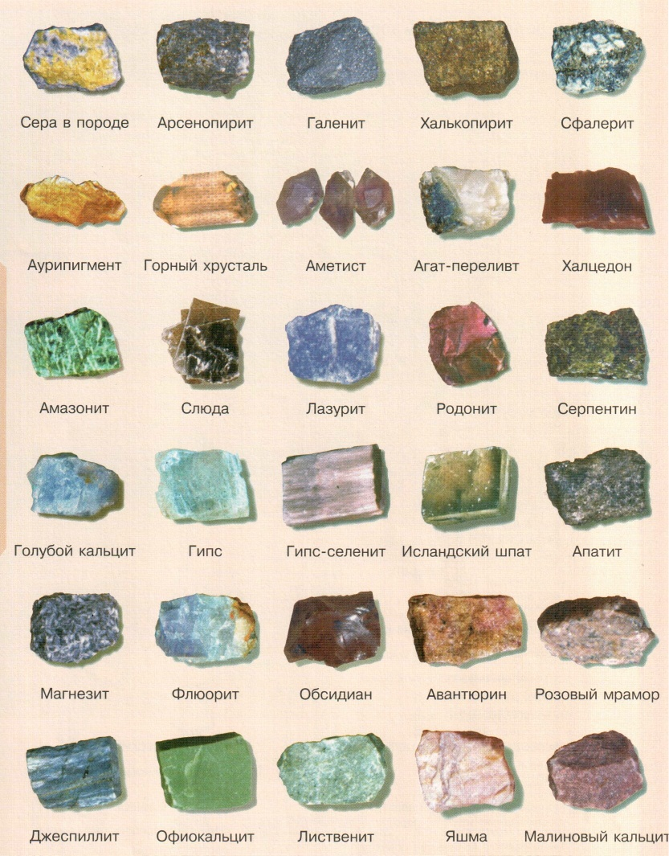
Різноманіття мінералів

Slide 5
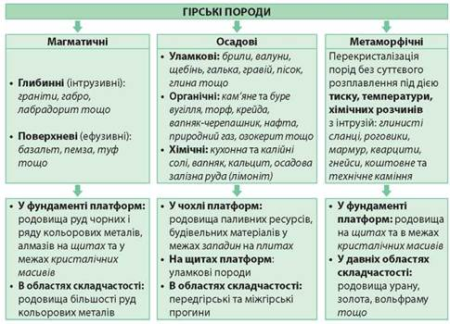
Види гірських порід за походженням та їхнє поширення в земній корі

Slide 6
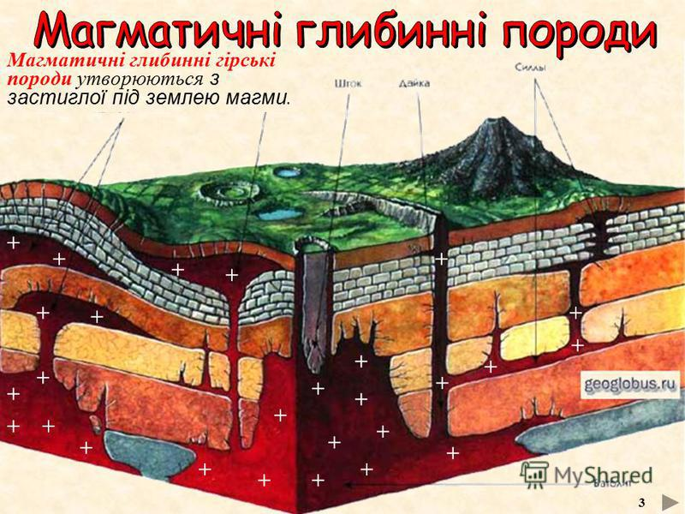
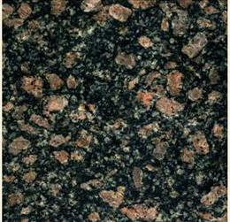
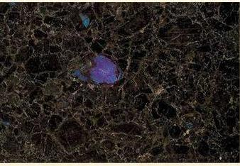
Магматичні глибинні породи (інтрузивні)
складаються з кристалів різ-них розмірів залежно від гли-бини залягання: що ближче до поверхні, то кристали дрібніші
граніт
лабрадорит
габро

Slide 7
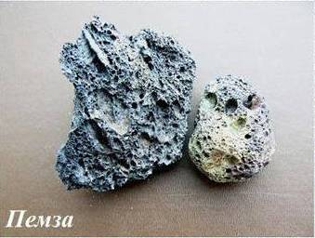
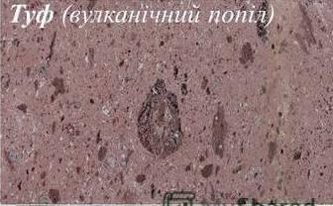
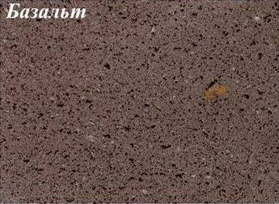
Магматичні поверхневі породи (ефузивні)
утворилися внаслідок виливів і затвердіння лави на поверхні Землі або на незначних глибинах

Slide 8
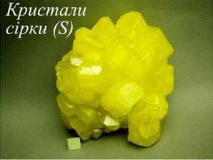
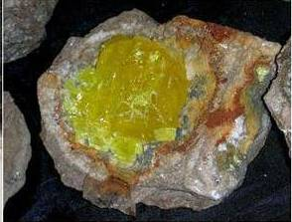
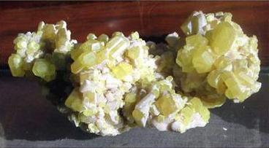
Магматичні поверхневі породи
У місцях викидів вулка-нічних газів на земну по-верхню скупчуються крис-талики самородної сірки

Slide 9
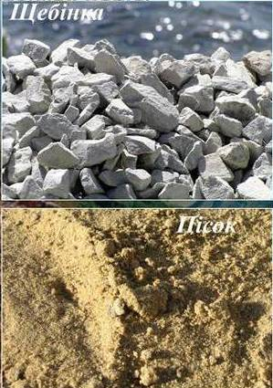
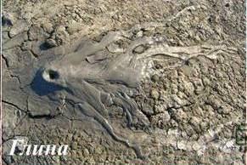
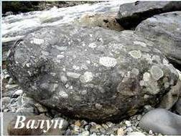
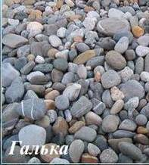
Осадові уламкові породи
є продуктами вивітрювання магматичних, метаморфічних та давніших осадових порід

Slide 10
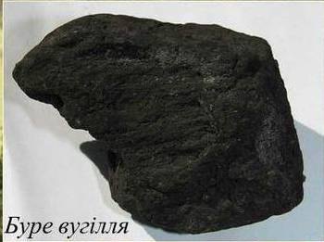
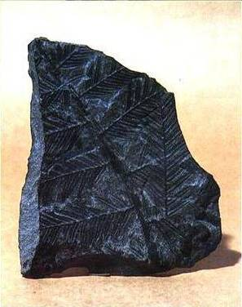
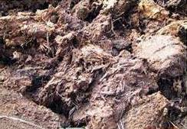
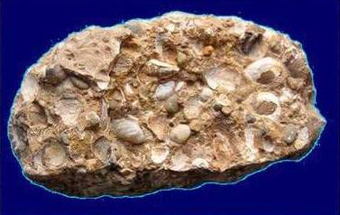
Осадові органічні породи
Утворилися зі скам'янілих решток живих організмів або продуктів їхньої життє-діяльності
Кам’яне вугілля
торф
Вапняк-черепашник

Slide 11
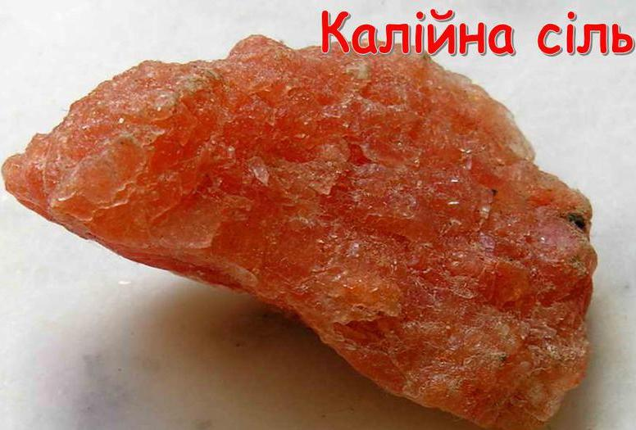
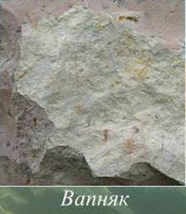
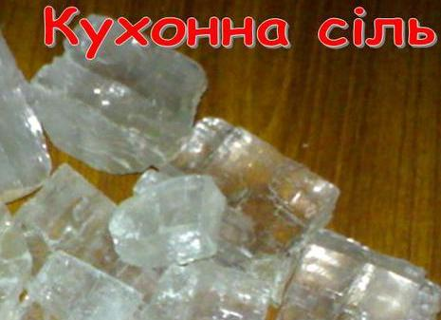
Осадові хімічні гірські породи
є результатом хімічних реакцій, зокрема випадання в осад хімічних сполук з морської води, з атмо-сферних газів, космічного матеріалу

Slide 12
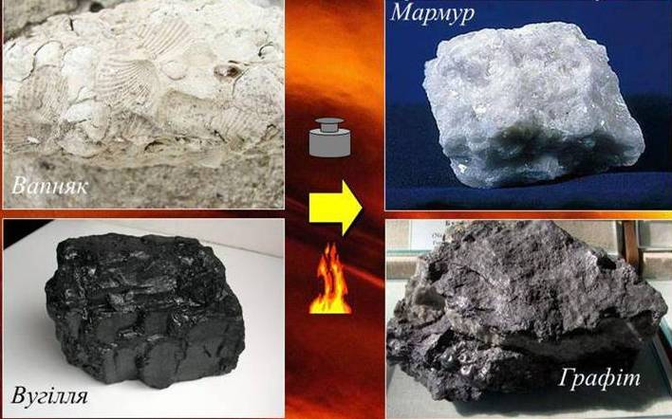
Процеси формування метаморфічних гірських порід відбуваються під дією високих температур (300-1000 °С), тиску, а також водних та газуватих розчинів, які просочуються в гірські породи з остигаючих магматичних тіл під землею
Метаморфічні гірські породи

Slide 14
Матеріало- та паливомісткі виробництва
Ступінь матеріаломісткості визначається відношенням витрат на сировину до обсягу виробленої продукції.
До матеріаломістких належить ряд хімічних та металургійних виробництв (сталі, важких кольорових металів: Cu, Pb, Zn, Sn, Ni)
«припортова» металургія в тих країнах, які або недостатньо забезпечені власною сировиною, або тих, що зорієнтовані на експорт металів на світовий ринок
зростання ролі переробної металургії, яка виплавляє вторинні метали з металобрухту - підприємства наближують до споживача металу
завдяки передовим технологіям паливо та мате-ріаломісткість виробництва зменшується

Slide 15
Забезпеченість мінеральними ресурсами
Ресурсозабезпеченість - це співвідношення між наявними запасами ресурсів та обсягами їхнього щорічного використання.
Її обчислюють у роках за формулою:
Ресурсозабезпеченість можна оцінити в запасах сировини з розрахунку на одну особу. Тоді її обчислюють як відношення запасів ресурсу до кількості населення
Ресурсозабезпеченість країн мінеральними ресурсами можна оцінити їхньою часткою (у відсотках) від світових запасів.

Slide 16
Вплив людини на літосферу
Інтенсивна зміна рельєфу: техногенні форми рельєфу (кар’єри, греблі, терикони, насипи доріг …)
активізація стихійних природних явищ: зсуви, обвали, просідання ґрунту, утворення ярів, сходження снігових лавин
виснаження мінеральних ресурсів: використовується понад 200 видів мінеральних ресурсів. Щорічно з надр планети вилучається близько 300 млрд тонн сировини, а обсяги її видобутку кожне десятиліття подвоюються

